Slide 1
Worldpress
Amber fluiter 4stw1

Slide 2
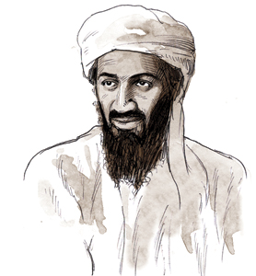
Al-Qaeda
http://www.indianexaminer.com/al-qaeda-says-bin-ladens-death-will-not-be-wasted.html
Hij was een grote terrorist die het leven van veel mensen koste

Slide 3
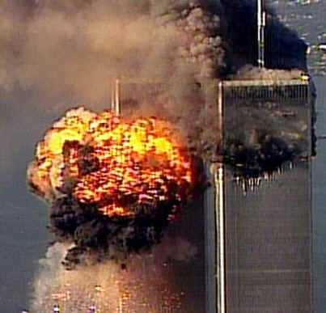
twin towers
http://wildboyzzz.wordpress.com/page/4/
Aan slag op america

Slide 4
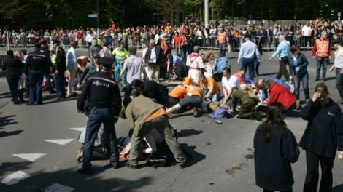
Koninginnedag in Apeldoorn
http://www.deredactie.be/cm/vrtnieuws/archief/2.1222/buitenland/090430_Koninginnedag_Incident
De aanslag in Nederland tijdens Koninginnedag

Slide 5
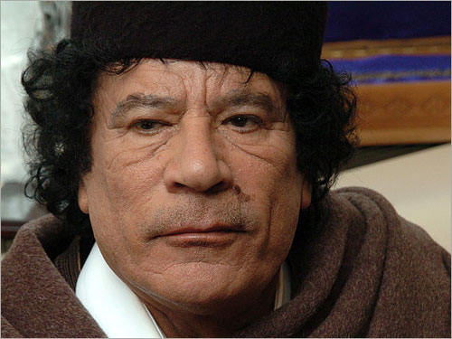
KHADAFFI
http://www.tagstersmagazine.com/article/2725/khadaffi-kapot-jonge-bam-gek
Was een terrorist

Slide 6
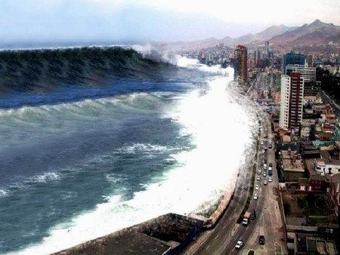
Tsunami

